Slide 1
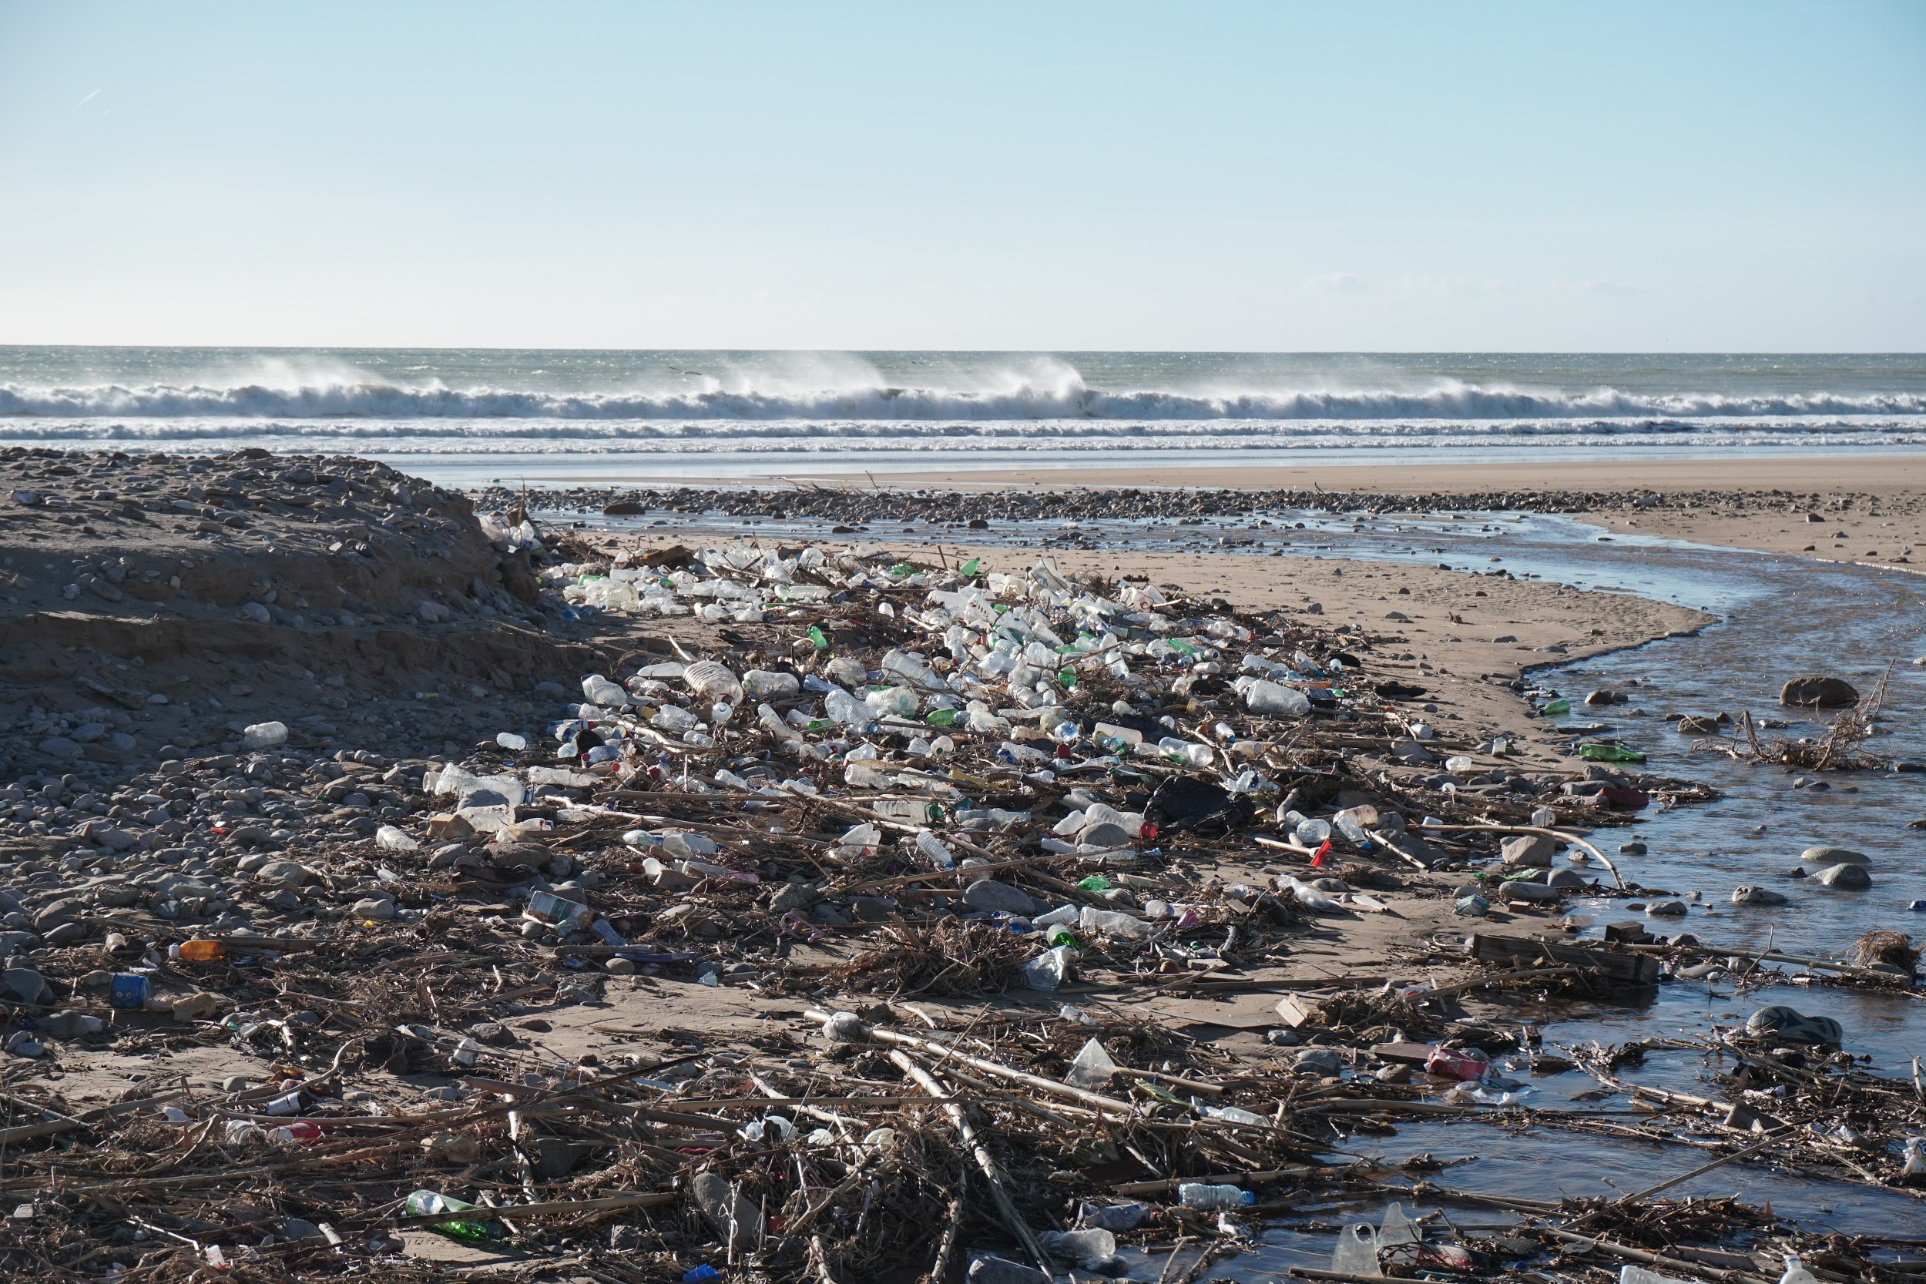

Un océan de plastique
Sea Smart Education Society
seasmartschool.com
© Elaine Leung
© Sea Smart Education Society 2018

Slide 2
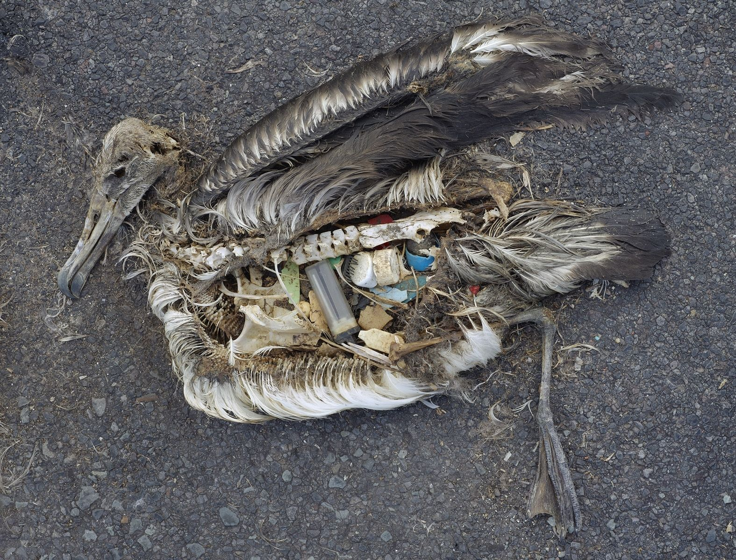
Pourquoi pensez-vous que ce bébé Albatros est mort?
© Chris Jordan
© Chris Jordan

Slide 3
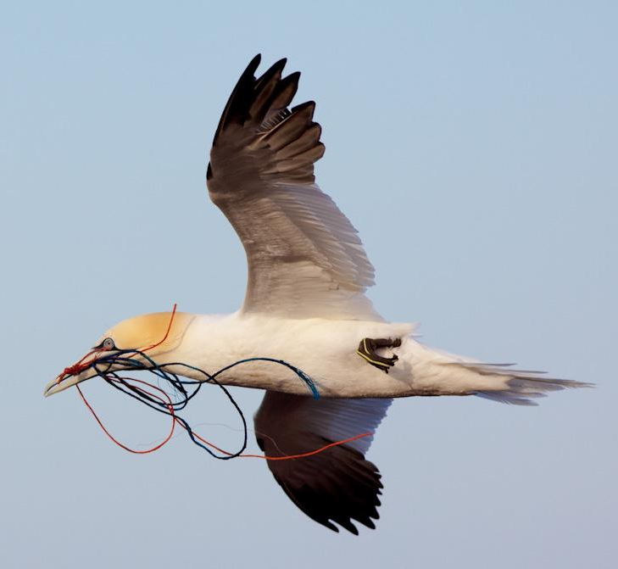
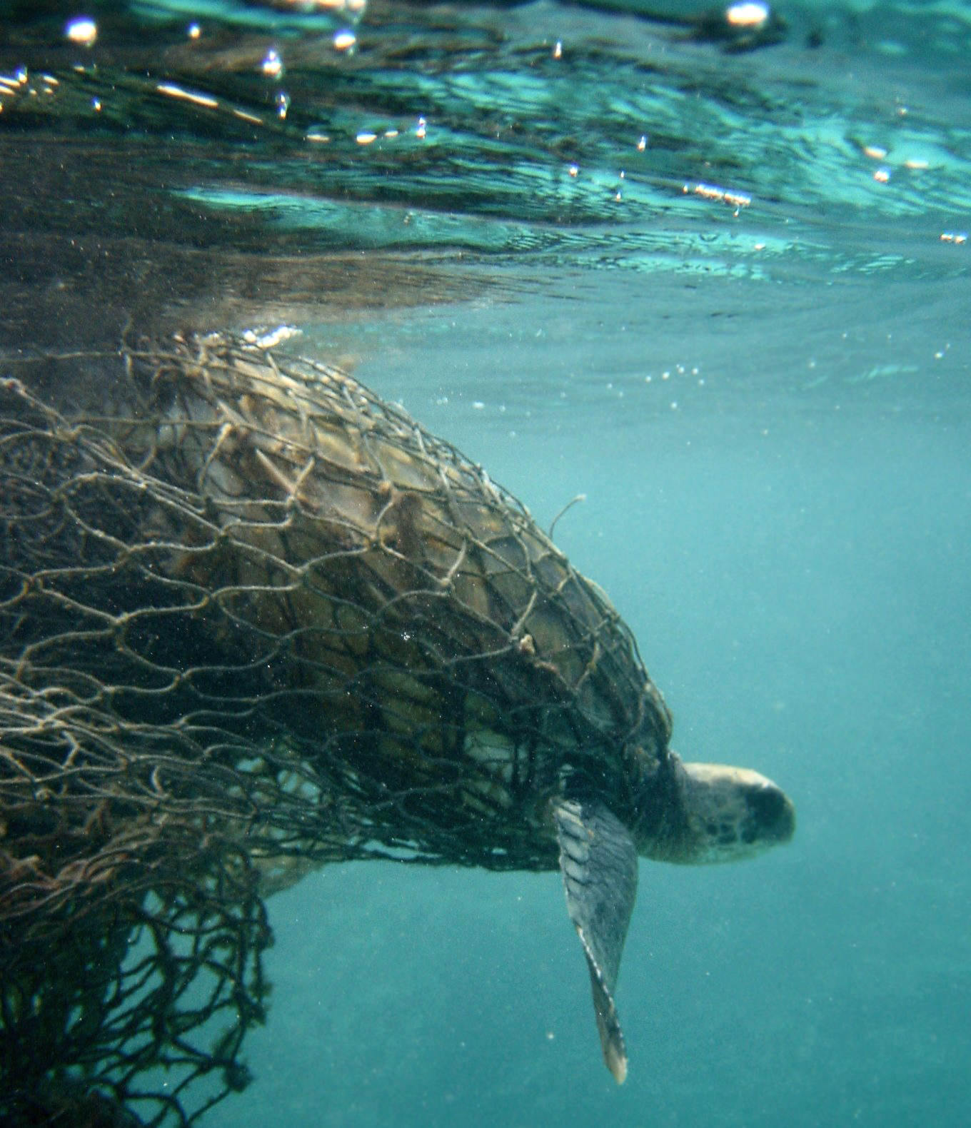
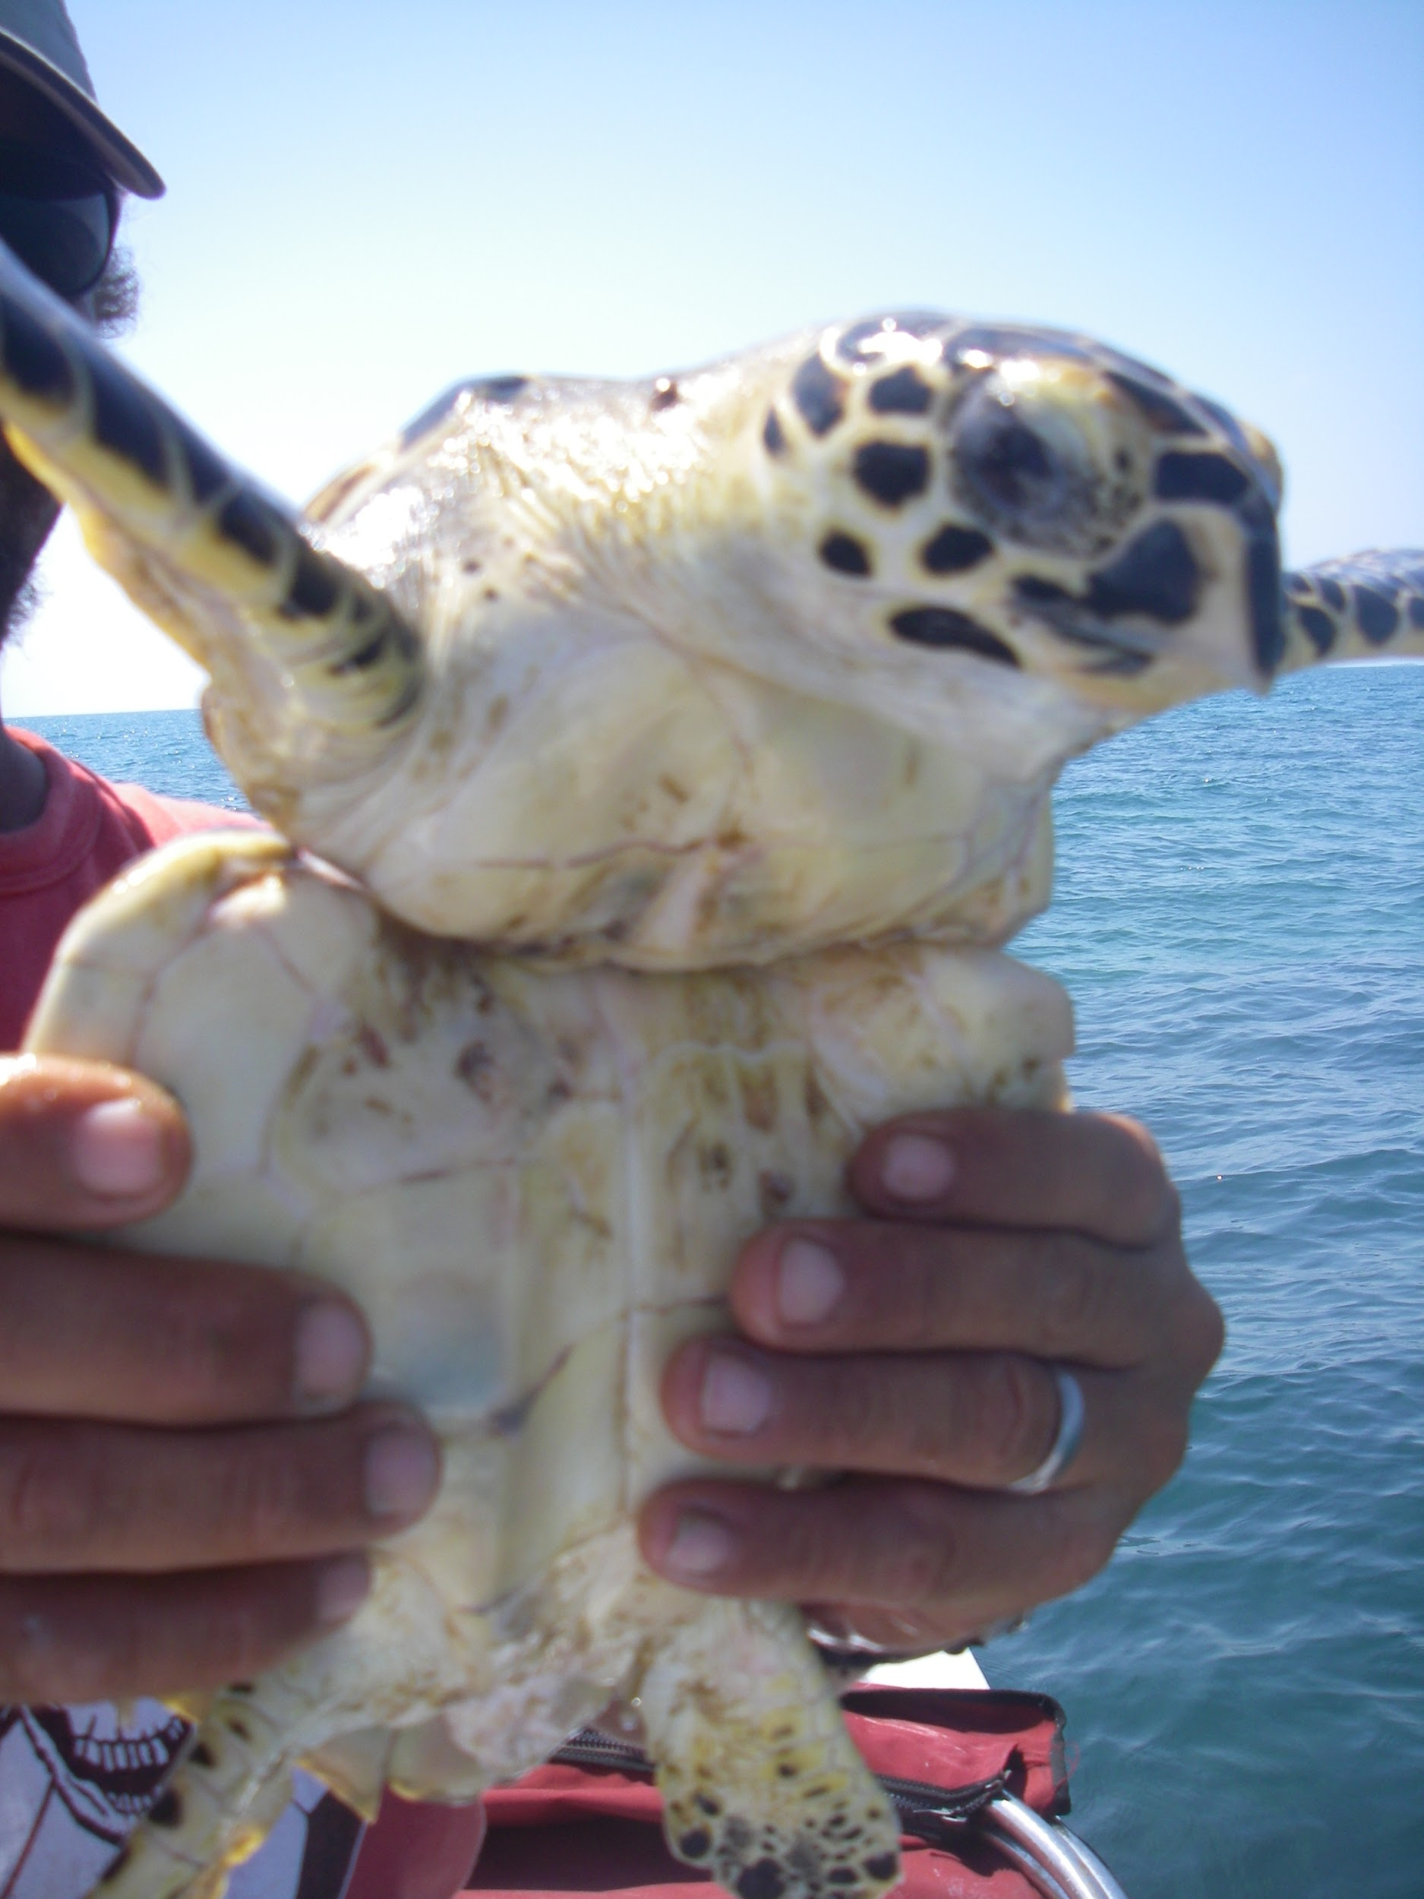
Comment les plastiques peuvent-ils nuire aux océans?
Écrivez ou dessinez une image, puis partagez en petits groupes ou en classe.
© Banque de photos de John Chinuntdet/Marine

Slide 4
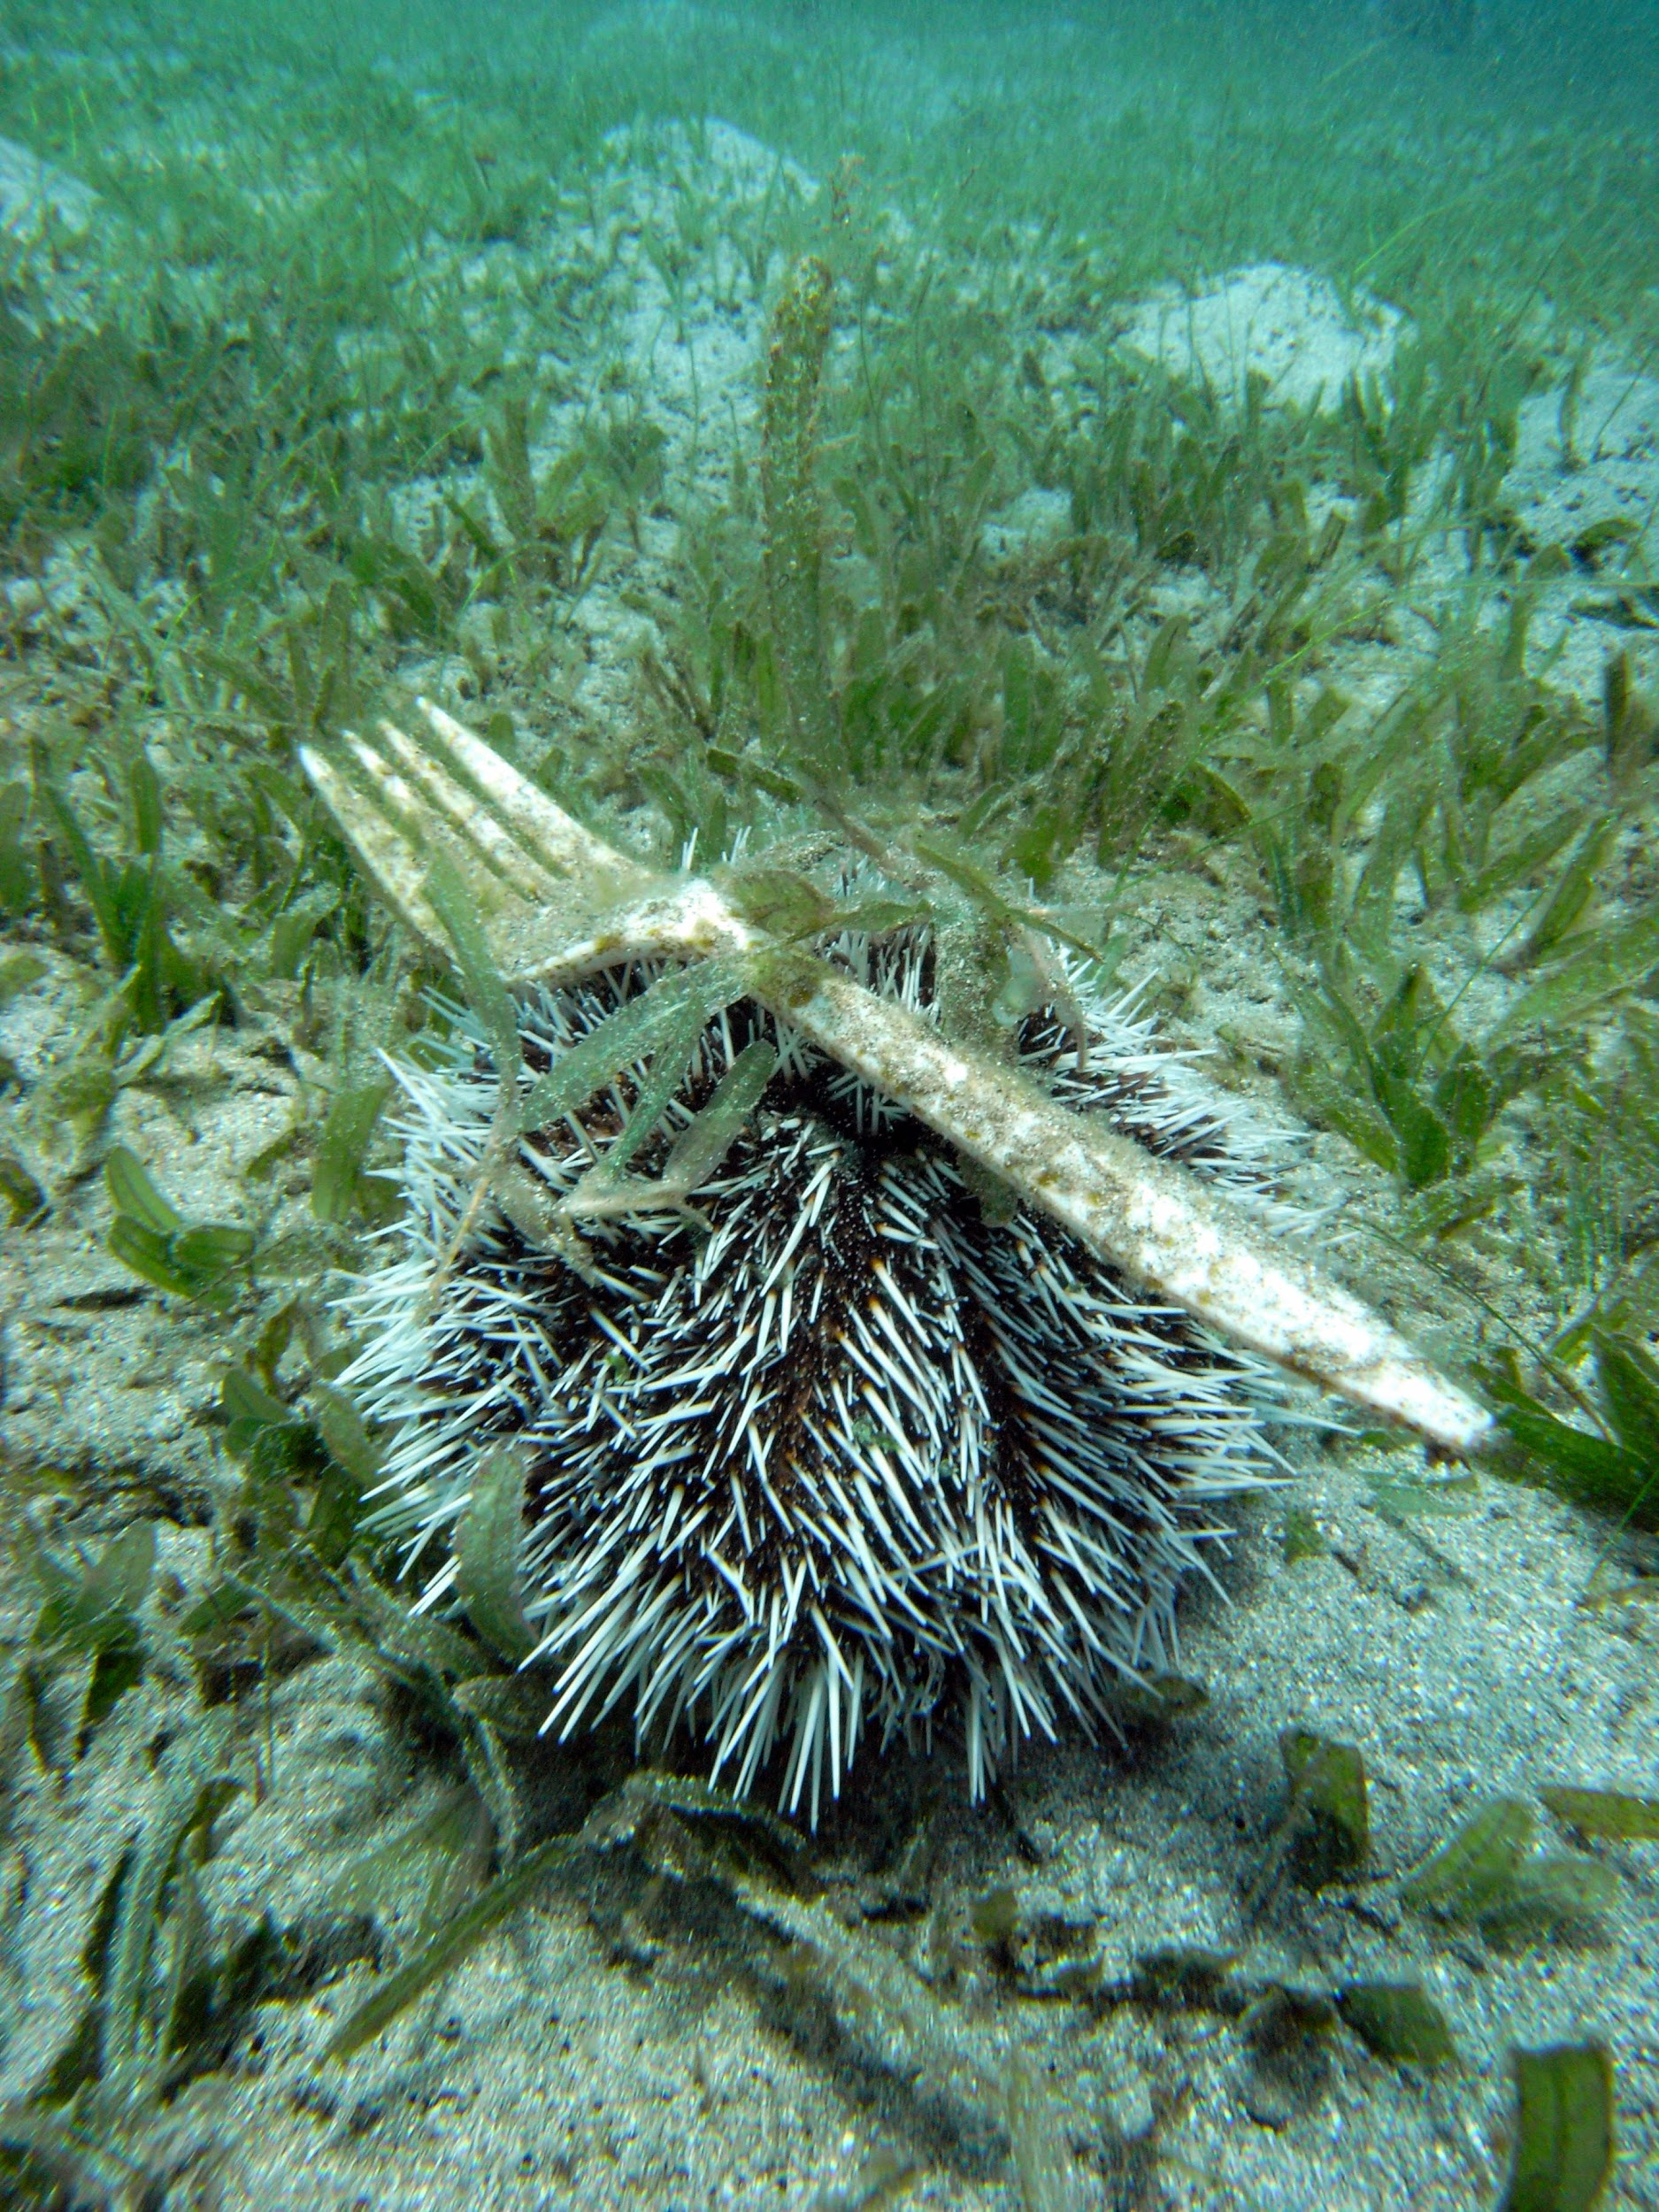
Discutez et partagez :
● « Pouvez-vous nommer certains articles en plastique que vous n’utilisez qu’une seule fois, puis que vous jetez ou recyclez? »
● « Qu’arrive-t-il au plastique dans les océans? »
● « De quelle façon notre vie de tous les jours a-t-elle un impact sur les océans? »
© Banque de photos de Kay Wilson/Marine
Notes:
Faites le tour de votre salle de classe et trouvez des exemples de plastiques qui peuvent se retrouver dans les océans.

Slide 5
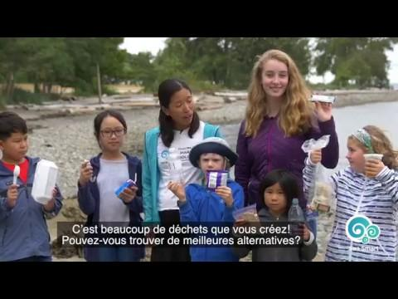
Sea Smart : Vidéo “Un océan de plastique”

Slide 6
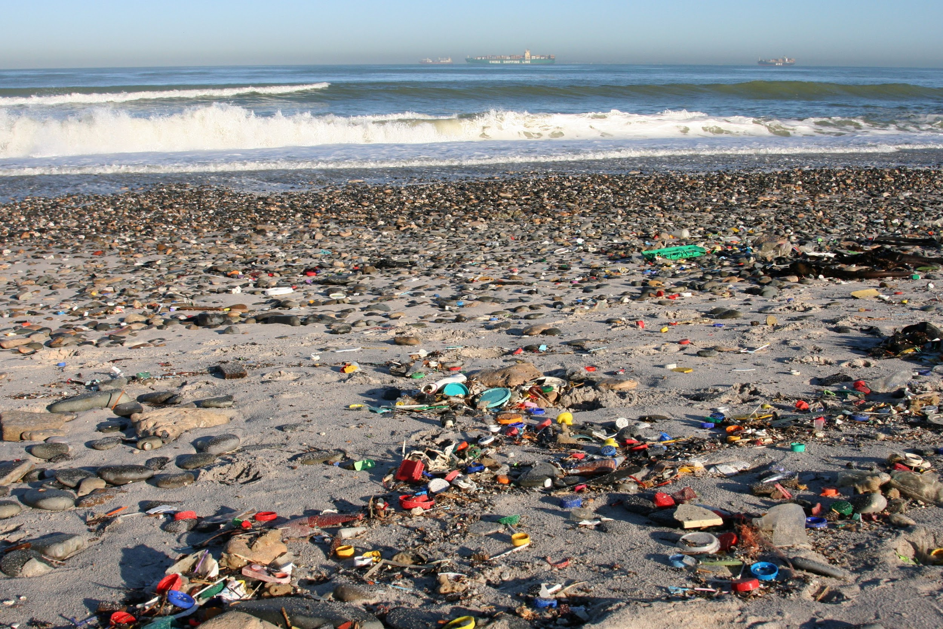
Suivi après le visionnement de la vidéo :
● Quelle est la partie de la vidéo dont vous vous souvenez le plus et pourquoi?
● Avez-vous déjà été témoin de ces comportements?
● Avez-vous appris de nouvelles informations?
● Avez-vous vu du plastique que vous utilisez?
© Banque de photos de Maleen/Marine

Slide 7
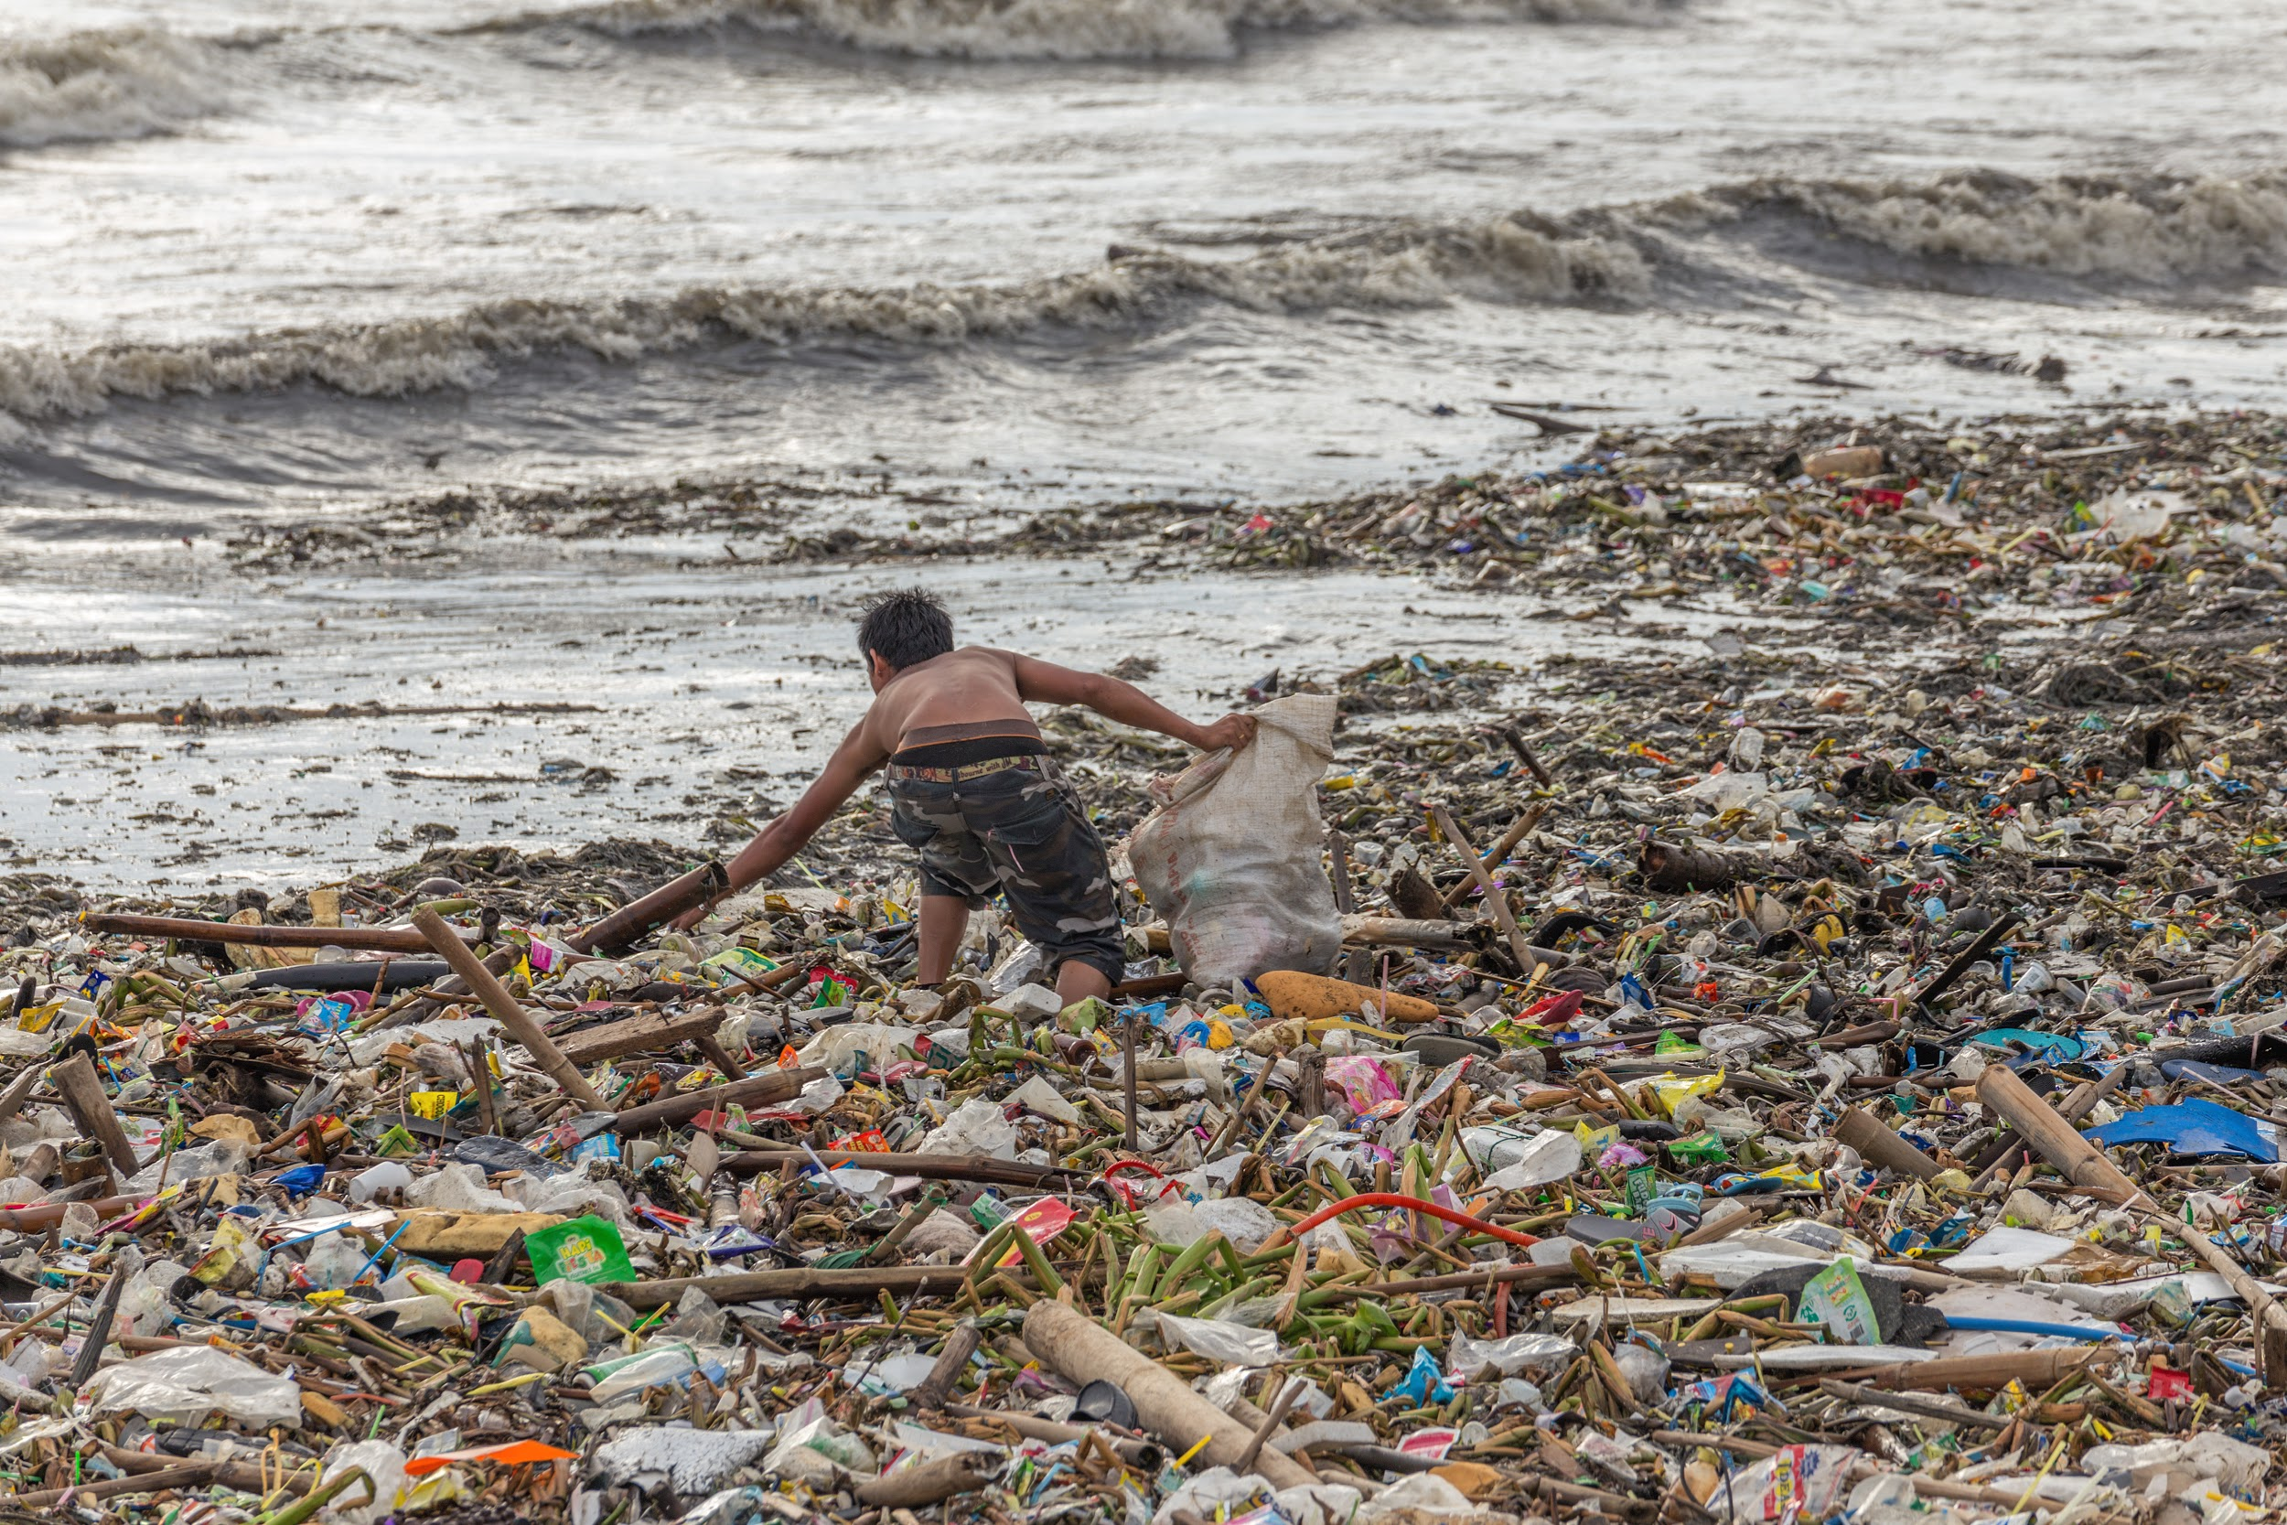
Réfléchir à des solutions et à des actions particulières pour réduire la pollution par le plastique dans les océans
© Shutterstock
Notes:
Discussion : Comment pouvons-nous participer à la solution? »
Les déchets en mer – seasmartschool.com
© Sea Smart Education Society 2018 4
Les élèves peuvent discuter en groupes de deux ou en petits groupes sur la façon de réduire la pollution par le plastique
en tant que personne, à la maison et à l'école.
Partager des idées d'actions positives qui peuvent être prises avec la classe.
● Les élèves parlent de ce qu'ils font déjà pour aider – faites référence à des actions prises dans la
vidéo
● Autres exemples
○ Participation à des programmes d'éducation relative aux océans
■ Sea Smart
■ Ocean Wise
■ Students on Ice
■ Autres programmes d'éducation
○ Achats sans déchets (p. ex. achat en vrac)
○ Nettoyage des plages (p. ex. Grand Nettoyage des rivages canadiens, Surfrider Foundation)
○ Villes ou pays interdisant le plastique à usage unique (pailles, sacs en plastique,
contenants en styromousse)
○ Réduire les emballages de collations et de boîtes à lunch en utilisant des contenants réutilisables
○ Minimiser l'emballage qui attire l’œil
○ Utiliser des produits menstruels réutilisables au lieu de tampons et de serviettes
○ Éviter la mode rapide
■ La plupart des vêtements faits de fibres synthétiques (p. ex. polyester) libèrent de minuscules
fibres plastiques
■ Les vêtements de qualité inférieure libèrent plus de fibres plastiques
○ Minimiser les déplacements en voiture; marcher ou faire du vélo
■ Les pneus de voiture libèrent de minuscules fibres plastiques
○ Mise en place d'équipes vertes à l'école
○ Projets des élèves pour réduire la pollution par le plastique à l'école ou au sein de leur communauté

Slide 8
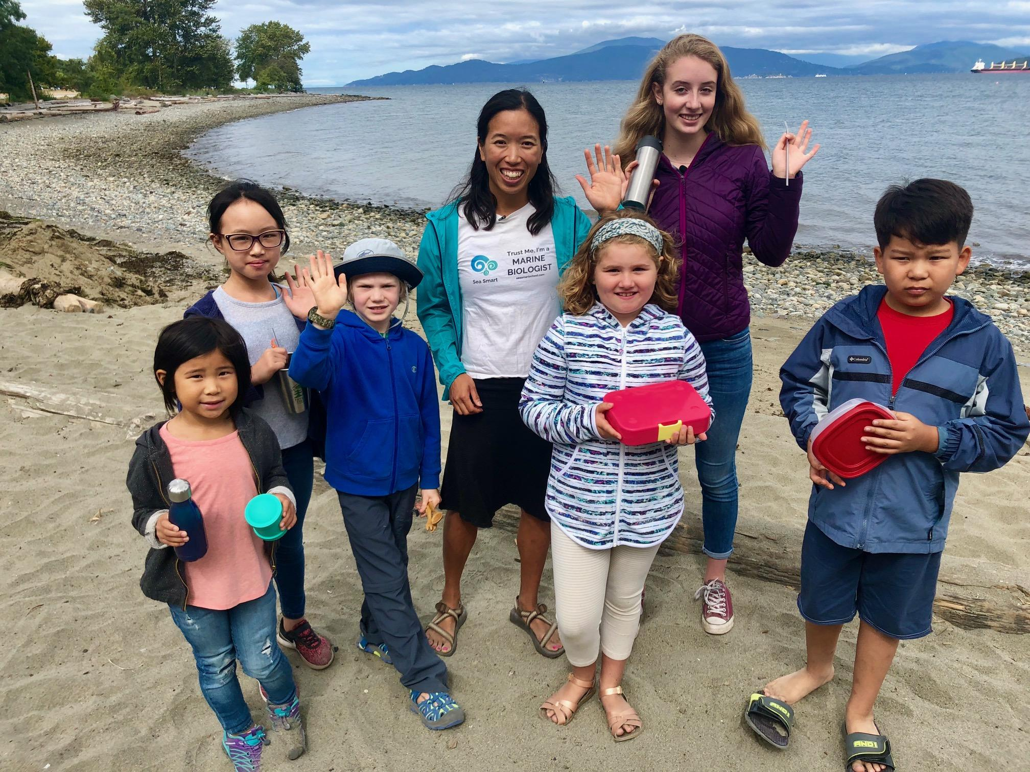
Sois un fan des océans!
Que pouvez-vous faire pour réduire la pollution par le plastique dans les océans?

Slide 9
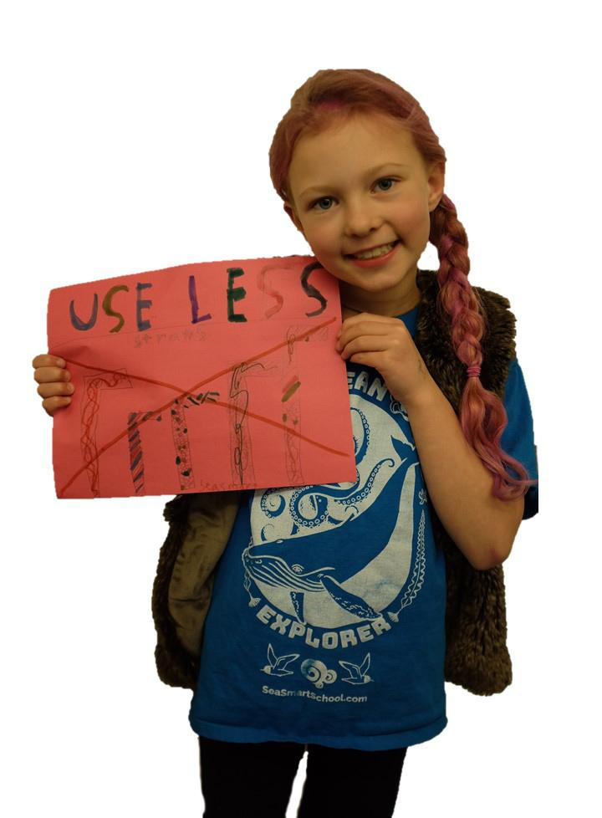
Quelle est votre action Fan des océans?
● S’engager dans une action
○ Prendre l’action en note ou en photo
● Partager des idées d’action
○ Autour de l’école avec des affiches
○ Discuter de l’action avec votre famille et vos amis
○ Médias sociaux
○ Agir dans la communauté
● Informer une nouvelle personne à l’extérieur de votre famille et de vos amis au sujet de votre action Fan des océans

Slide 10
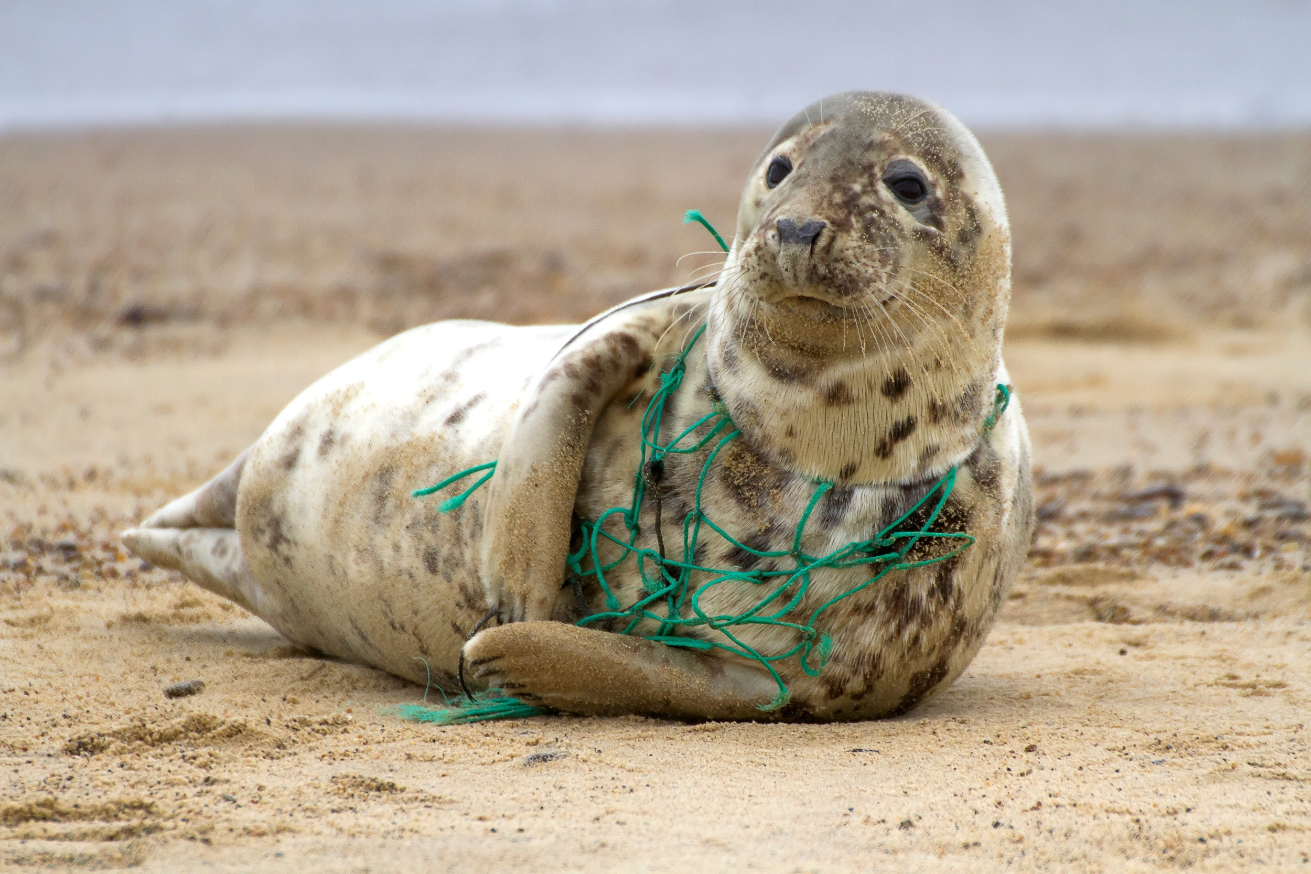
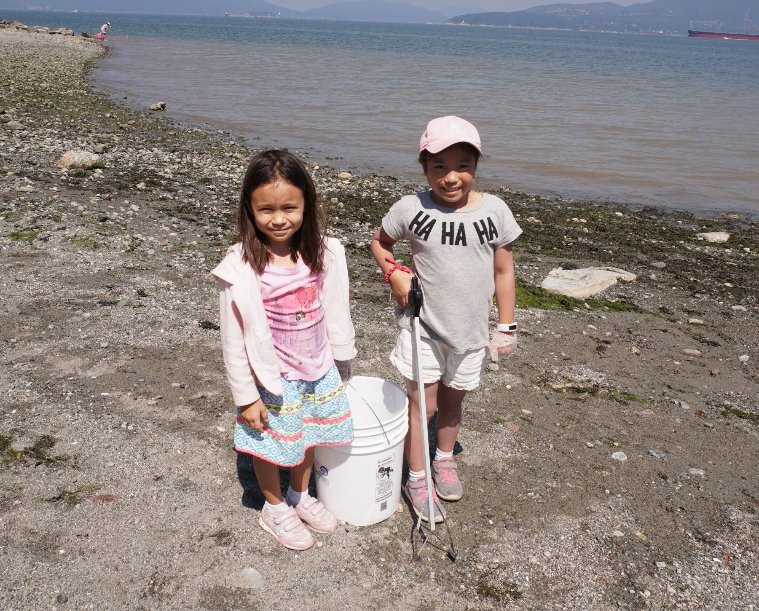
Porte de sortie : 1-1-1
Les élèves écrivent ou dessinent ce qui suit :
1 chose que vous avez apprise aujourd’hui
1 façon dont le plastique dans les océans blesse les animaux
1 question que vous avez maintenant sur le plastique et les océans
© Shutterstock

Slide 11
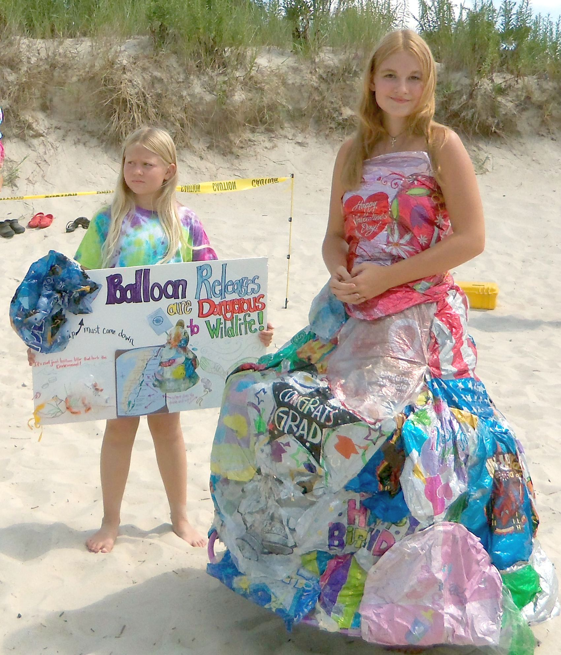
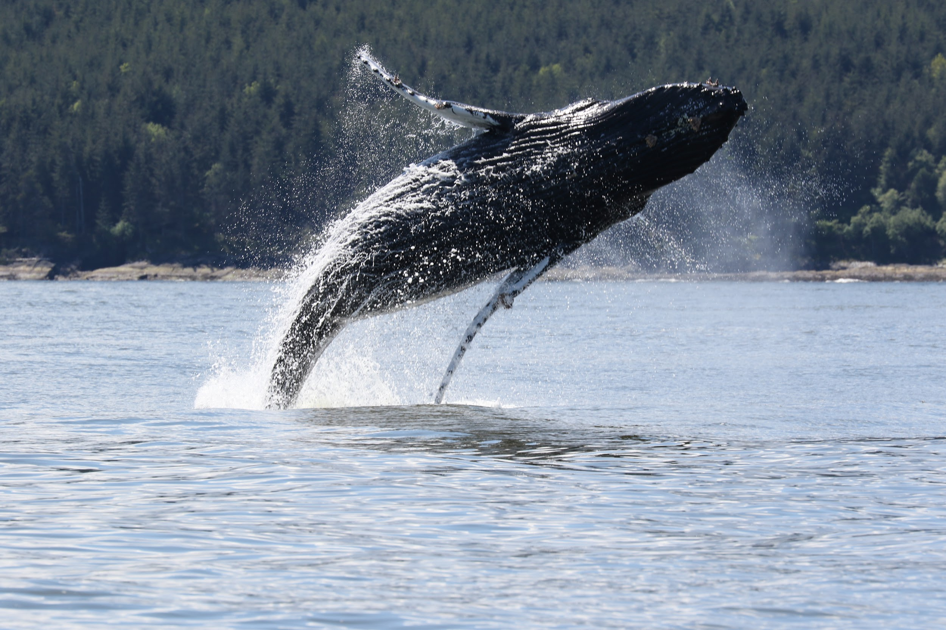
ENGAGEZ-VOUS! PARTAGEZ! CONNECTEZ-VOUS!
Enseignants et étudiants :
Affichez vos idées, photos et actions et courez la chance de gagner de SUPER PRIX
Page Facebook de Be Sea Smart
Instagram, Twitter, Snapchat ou Youtube
Utilisation de mots-clics
  #seasmart
  #oceantrashtalk
  #beatplasticpollution
© Banque de photos de Becky Flory/Marine
http://facebook.com/groups/beseasmart

Slide 12
Following slides are for older grade presentations; please translate as well. Ignore translation for this slide.

Slide 13
Discutez et partagez :
● « De quelle façon notre vie de tous les jours a-t-elle un impact sur les océans? »
● « Pouvez-vous nommer certains articles en plastique que vous n’utilisez qu’une seule fois, puis que vous jetez ou recyclez? »
● « Où pensez-vous que vos objets en plastique se sont retrouvés? »
© Banque de photos de Kay Wilson/Marine
Notes:
Faites le tour de votre salle de classe et trouvez des exemples de plastiques qui peuvent se retrouver dans les océans.

Slide 14
Porte de sortie : 3-2-1
Les élèves écrivent ou dessinent ce qui suit :
3 choses que vous avez apprises aujourd’hui
2 façons dont les plastiques ont un impact négatif sur les océans
1 question que vous avez maintenant sur le plastique et les océans
© Shutterstock

